Slide 1
Математика
1 клас
Урок 43
Узагальнення вивченого

Slide 2
Організація класу
Всі сідайте тихо, діти,
Домовляймось не шуміти,
На уроці не дрімати,
А старанно працювати.

Slide 3
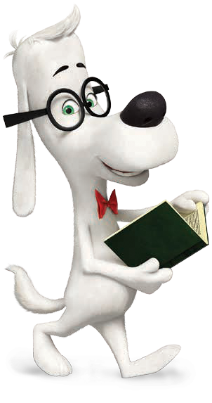
Усний рахунок
Назви числа, які:
більші від 3, але менші за 8;
більші від 5, але менші за 8;
менші за 10, але більші від 5;
менші за 4, але більші від 1

Slide 4
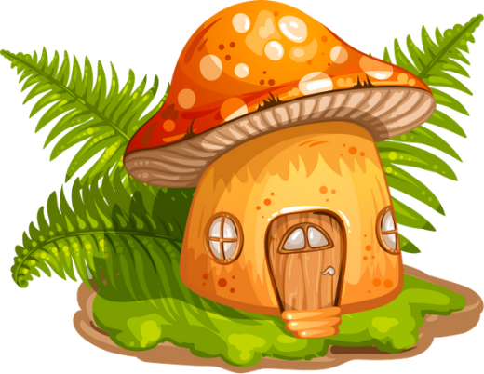
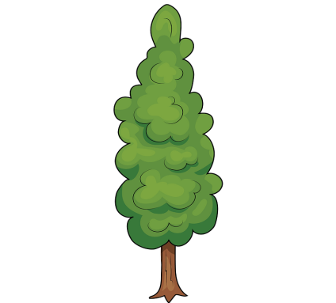
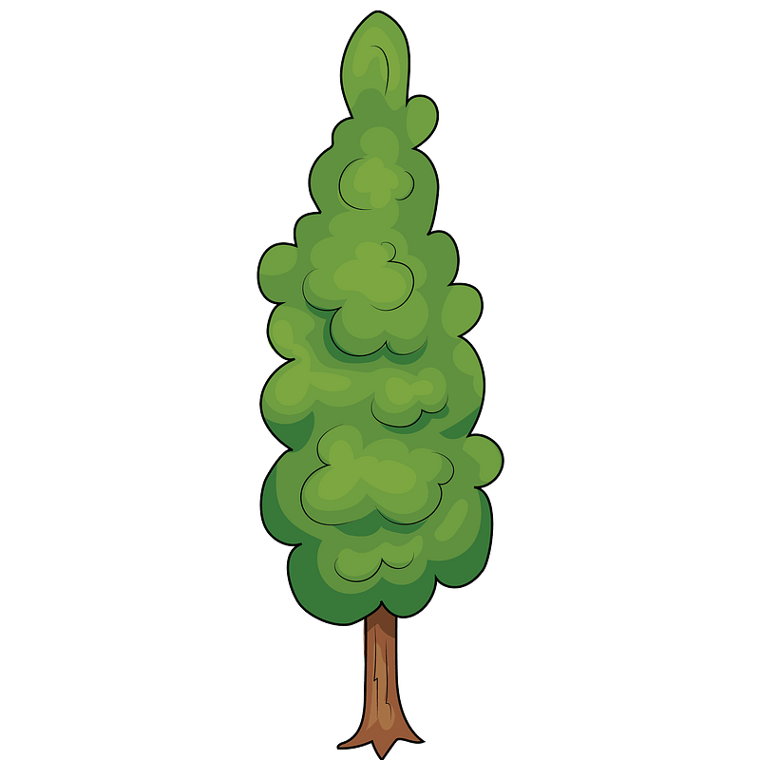
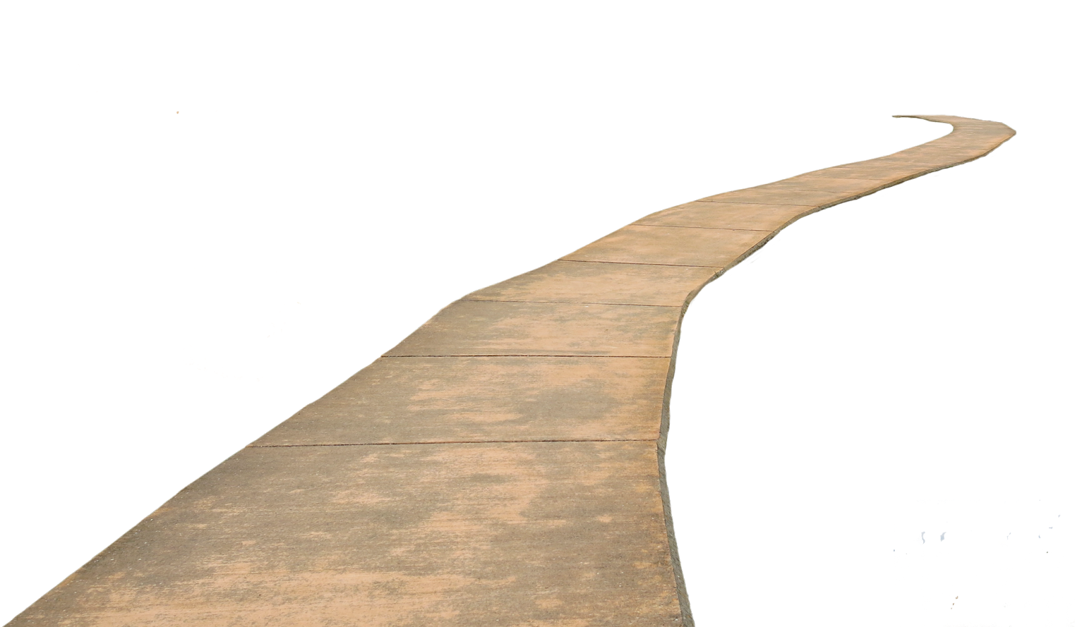
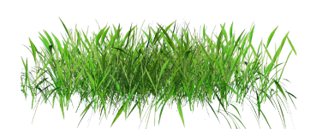
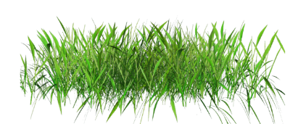
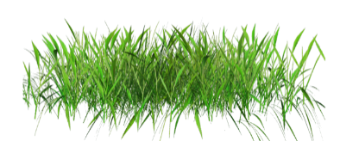
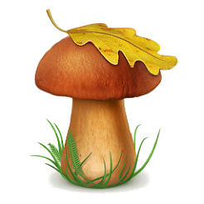
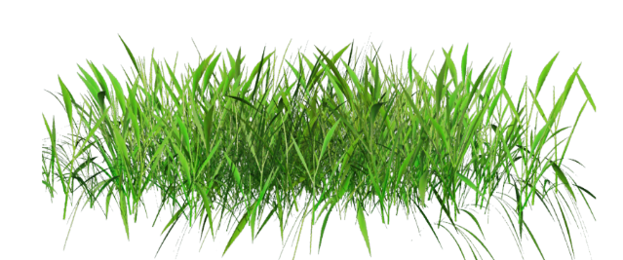
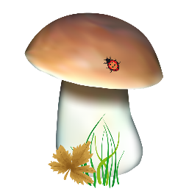
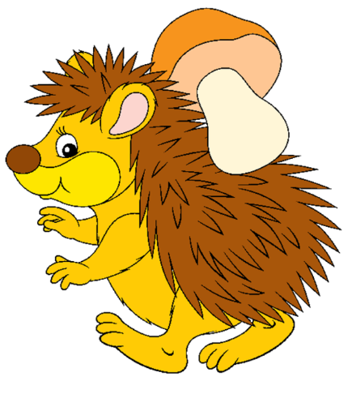
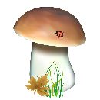
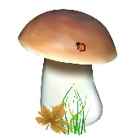
3+1=
Гра «Допоможи їжачкові зібрати гриби»
5 – 1 =
4
8 + 1 =
9
7 – 1 =
6
9 – 1 =
8
3 + 1 =
4

Slide 5
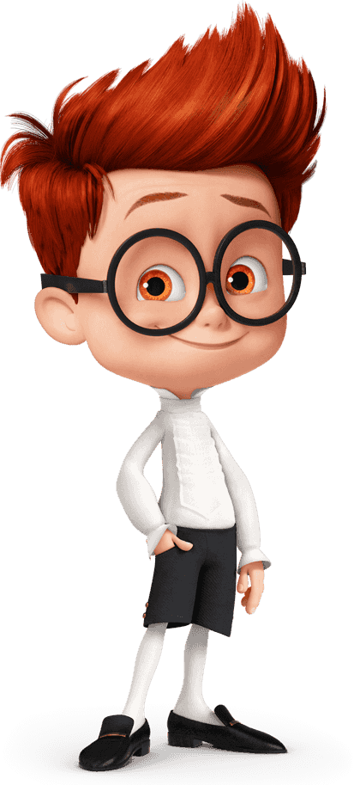
Склад чисел
Повідомлення теми та завдань уроку
З’ясуй, скільки точок «сховалося» за кожним аркушем .
Сьогодні на уроці ми продовжимо повторювати склад чисел.
Назви кісточки доміно, які показують склад числа 8 .
Усно склади відповідні рівності

Slide 6
Склад чисел
Які числа пропущені у віконечках?
8
7
7
1
3
4
6
1
6
4
1
3
5
2
1
7
3
2
6
6
5
4
5
3
2
4
5
2

Slide 7
Склад чисел
9
Які числа пропущені у віконечках?
 | 2
4
2
 | 1
3
 | 3
5
1
7
5
7
6
8
1
4
5
6
2
4
6
3
3
4
2
8
5
1

Slide 8
Робота в зошиті
На лузі паслися 5 корів і 2 телятка .
Перевір, яка дівчинка правильно показала на схемі,
скільки всього тварин паслося на лузі
З’ясуй, які числа розтащовані не на своїх місцях.
Запиши другий рядок чисел в порядку спадання.
1 2 4 3 5 7 8 6 9 10
10 9 8 7 6 5 4 3 2 1
1 2 3 4 5 6 7 8 9 10
10 9 7 8 5 6 3 1 2 4
?
+

Slide 9
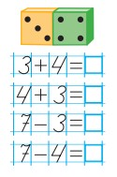
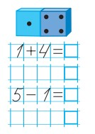
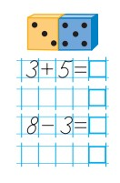
Зв’язок між додаванням і відніманням
Знайди значення виразів у першому стовпчику.
Склади і запиши рівності до решти кісточок доміно.
7
5
8
7
4 +1 =
5
5 + 3 = 8
4
4
5
3
5 - 4 =
1
8 - 5 = 3

Slide 10
Порівняй числа за малюнками
<
<
<
<
>
3
7
8
2
4
6
5
2
6
4

Slide 11
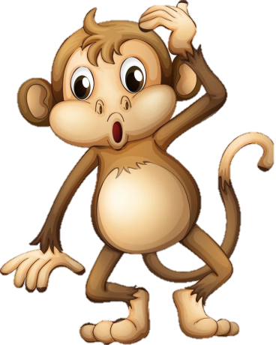
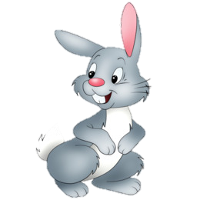
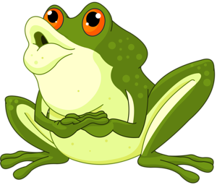
На яку сходинку стрибне кожна тваринка?
-2
+6
+3
1
2
3
4
5
6
7
8
9
10

Slide 12
Робота за схемами. Гра «Влуч у ціль»
1 + 8 = 9
1
2
3
4
5
6
7
8
2 + 7 = 9
9
3 + 6 = 9
4 + 5 = 9
1 + 7 = 8
1
2
3
5
6
7
2 + 6 = 8
8
4
3 + 5 = 8
4 + 4 = 8

Slide 13
Робота за схемами. Гра «Влуч у ціль»
1 + 6 = 7
1
2
3
4
5
6
7
2 + 5 = 6
3 + 4 = 6
1 + 5 = 6
1
2
4
5
6
3
2 + 4 = 6
3 + 3 = 6

Slide 14
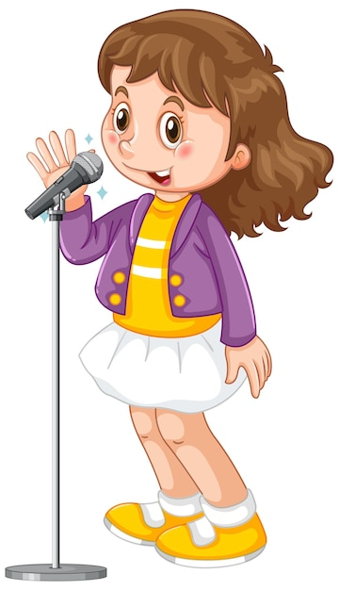
Сьогодні
21.11.2023
Рефлексія. Вправа «Мікрофон»
Що нового дізналися на уроці?
Чи знадобиться це нам у житті чи на уроках математики?
Що здалося складним?
З чим ви упоралися легко?

